Slide 1
密码学导论˙第3章 密码学基础理论
李卫海

Slide 2
本章目录
第一节 密码系统的基本数学模型
密码系统的概率映射模型：约定、定义、映射图、运算
单纯密码、混合密码
相似密码系统
第二节 信息度量与冗余
第三节 理论安全
完美安全：定义、性质
模糊度：唯一解距离、“随机”密码
理想安全
第四节 实际安全
工作特性
蛮力攻击、统计攻击、可能词攻击

Slide 3
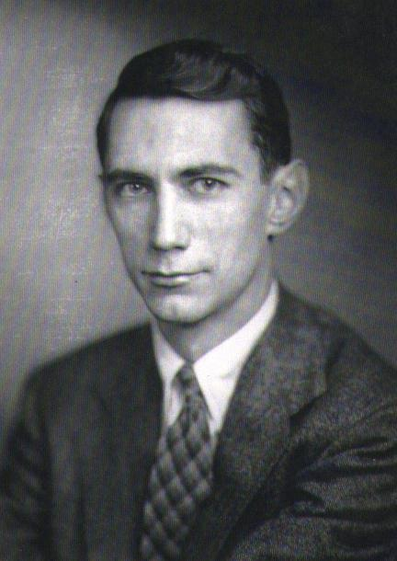
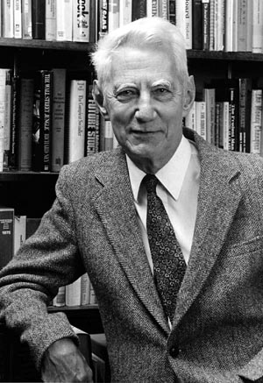
Claude Elwood Shannon
1948年，“A Mathematical Theory of Communication”在数学上奠定了信息论基础；
1949年，“Communication Theory of Secrecy Systems”从信息论角度奠定了密码学的理论基础。

Slide 4
第一节 密码系统的数学模型

Slide 5
一、概率映射模型
1. 密码系统的基本数学模型
2. 信息度量与冗余
3. 理论安全
4. 实际安全
对称密码系统的数学模型
加密算法：c=f(m,k)=E_{i}(m)
解密算法：m=D_{i}(c) E_{i}D_{i}=I
密码分析员
消息m
密文c
消息m
信源
加密器E_{i}
解密器D_{i}
密钥k
密钥k
密钥源

Slide 6
概率模型
1. 密码系统的基本数学模型
2. 信息度量与冗余
3. 理论安全
4. 实际安全
消息空间：
有限消息集合M
信源以先验概率q₁,q₂,…,q_{r}产生消息m₁,m₂,…,m_{r}
无意义消息的概率为0
密钥集空间：
有限密钥空间K
密钥源以先验概率p₁,p₂,…,p_{s}产生密钥k₁,k₂,…,k_{s}
密文空间：
有限密文集合C
密文c₁,c₂,…,c_{t}的先验概率由消息和密钥的先验概率共同决定

Slide 7
概率模型
1. 密码系统的基本数学模型
2. 信息度量与冗余
3. 理论安全
4. 实际安全
密码系统：
是一族可逆映射，从消息空间映射到密文空间。其中各映射具有一定的使用概率，由实际密钥确定具体的映射
可逆映射E₁,E₂,…,E_{s}的使用概率为p₁,p₂,…,p_{s}
解密映射D₁,D₂,…,D_{s}分别与加密映射E₁,E₂,…,E_{s}互逆
密码系统相同：
是指映射集、消息空间、密文空间、密钥空间相同，且相应的先验概率相同

Slide 8
基本原则
1. 密码系统的基本数学模型
2. 信息度量与冗余
3. 理论安全
4. 实际安全
柯克霍夫原则：
公开加密映射族、解密映射族；
公开明文的先验概率q_{i}和密钥的先验概率p_{i}；
公开密文
仅保密实际消息和实际密钥
密码分析员利用密文和消息、密钥的先验概率，计算消息和密钥的后验概率
当某个消息或密钥的后验概率接近为1，其它的接近0时，则该密文被破译，否则密文安全。

Slide 9
若干问题的说明
1. 密码系统的基本数学模型
2. 信息度量与冗余
3. 理论安全
4. 实际安全
将消息视为一个整体，不考虑消息内部文字间的关系
消息可视为一个马尔克夫链随机过程，不同消息的概率由马尔克夫链决定
这里将消息简化，用一个符号m_{i}代替，并赋予一个概率
不考虑在明文中插入的无效内容，基本密码系统中不考虑多次加密
只增加了系统的复杂性，没有从根本上改变基本性质
复杂密码系统可以由多个基本密码系统构成

Slide 10
1. 密码系统的基本数学模型
2. 信息度量与冗余
3. 理论安全
4. 实际安全
可能的密钥与实际的密钥同等重要
策略游戏（如象棋）中，可能的威胁与实际威胁同等重要
存在可能的密钥，将密文映射为与明文不同的有意义消息。正是这些可能的密钥提供了密码系统的安全性
合法解密者知道实际的密钥，可以确认明文；窃听者只知道可能密钥的先验概率，无法确认真实明文

Slide 11
1. 密码系统的基本数学模型
2. 信息度量与冗余
3. 理论安全
4. 实际安全
例：英文单表替换加密系统
消息集
若以单字母为消息，则消息的先验概率即普通字母的统计概率
若以单词为消息，则消息的先验概率为词汇的统计概率
若以有意义的句子为消息，则先验概率与具体环境有关
密钥集
有26!个可能的等概率密钥
密钥的实际先验概率略高（存在部分不可用密钥）
密文集
与消息和密钥相关
对单字母的模型，当密文长度N大于30时，平均会有一组消息和密钥的后验概率接近于1，其它的近似为0

Slide 12
密码系统的映射图
1. 密码系统的基本数学模型
2. 信息度量与冗余
3. 理论安全
4. 实际安全
左侧是消息集合，右侧是密文集合
某消息在密钥作用下映射用连线表示
对每个消息，每个密钥引出各自的连线
m₁
1
c₁
2
3
m₂
2
c₂
3
1
m₃
3
2
c₃
1
1
2
m₄
c₄
3

Slide 13
1. 密码系统的基本数学模型
2. 信息度量与冗余
3. 理论安全
4. 实际安全
闭合系统(Closed System)：
若对任意密文，都有每个密钥所对应的线连入
任意密文用任意密钥解密，都对应一个消息集中的消息
非闭合系统(Not Closed System)
m₁
1
c₁
2
3
c₁
m₂
2
c₂
m₁
1
3
3
1
2
c₂
3
2
1
m₃
2
c₃
m₂
1
3
c₃
1
2
m₄
c₄
3
闭合系统
非闭合系统

Slide 14
二、密码系统的运算
1. 密码系统的基本数学模型
2. 信息度量与冗余
3. 理论安全
4. 实际安全
1、密码系统的加权和
若密码系统T和R的消息空间相同，则加权和系统S：
系统S先根据部分密钥以概率p和q选择密码系统T或R，再用剩余的密钥和选定的系统来加密明文
设系统T有映射T₁,T₂,…,T_{m}，概率分别为p₁,p₂,…,p_{m}
设系统R有映射R₁,R₂,…,R_{n}，概率分别为q₁,q₂,…,q_{n}
则系统S有映射T₁,T₂,…,T_{m},R₁,R₂,…,R_{n}，对应概率为pp₁,pp₂,…,pp_{m}, qq₁,qq₂,…,qq_{n}

Slide 15
1. 密码系统的基本数学模型
2. 信息度量与冗余
3. 理论安全
4. 实际安全
一般地，若密码系统T^{i}的消息空间相同，则加权和系统S为：
注意到，密码系统T^{i}可以写为映射的叠加
则有

Slide 16
1. 密码系统的基本数学模型
2. 信息度量与冗余
3. 理论安全
4. 实际安全
2、密码系统的乘积
若密码系统R的消息空间和密码系统T的密文空间相同，则存在乘积系统S：
系统S首先用密码系统T加密明文，再将得到的密文用密码系统R加密。
设系统T有映射T₁,T₂,…,T_{m}，概率分别为p₁,p₂,…,p_{m}
设系统R有映射R₁,R₂,…,R_{n}，概率分别为q₁,q₂,…,q_{k}
则系统S有映射R₁T₁,R₂T₁,…,R_{n}T₁,…,R₁T_{m},R₂T_{m},…,R_{n}T_{m}，对应概率为q₁p₁,q₁p₂,…,q₁p_{m},…,q_{n}p₁,q_{n}p₂,…,q_{n}p_{m}

Slide 17
运算律
1. 密码系统的基本数学模型
2. 信息度量与冗余
3. 理论安全
4. 实际安全
乘积密码一般不满足交换律
特殊情况下可交换，例如单表代换和置换。
若T_{i}R_{j}满足交换律，则TR满足交换律；
若TR满足交换律，T_{i}R_{j}不一定满足交换律
例如T_{a}R_{b}=R_{c}T_{d}，T_{c}R_{d}=R_{a}T_{b}
乘积密码满足结合律

Slide 18
运算律
1. 密码系统的基本数学模型
2. 信息度量与冗余
3. 理论安全
4. 实际安全
加权和密码满足结合律
分配律

Slide 19
自同构与幂等
1. 密码系统的基本数学模型
2. 信息度量与冗余
3. 理论安全
4. 实际安全
定义：若密码系统T的消息空间与密文空间相同，则称它是自同构的。
若密码系统T是自同构的，则可定义指数运算：
定义：若密码系统T满足TT=T，则称它是幂等的。
维吉尼亚密码是幂等的
某确定消息空间上的所有自同构密码系统构成了定义在加权加法和乘法上的代数簇。

Slide 20
1. 密码系统的基本数学模型
2. 信息度量与冗余
3. 理论安全
4. 实际安全
密码系统运算可用于：
构建新的复杂密码；分析合成密码系统
若密码分析员不知道密码系统，则他将面临解决系统
其中A,B,…,S是各种已知可能使用的系统，X是未知的新系统

Slide 21
三、单纯密码与混合密码
1. 密码系统的基本数学模型
2. 信息度量与冗余
3. 理论安全
4. 实际安全
定义：若对密码系统T中任意三个映射T_{i},T_{j},T_{k}都存在映射T_{s}满足T_{i}T_{j}⁻¹T_{k}=T_{s}，且所有密钥的作用是相仿的，则称T是单纯的。否则，T是混合的。
m₁
1
c₁
m₁
1
c₁
2
2
3
c₁
4
3
1
m₂
2
c₂
m₂
2
c₂
m₁
3
3
1
2
c₂
1
4
3
2
m₃
3
4
c₃
m₃
3
c₃
m₂
1
1
1
2
3
c₃
2
1
m₄
4
2
c₄
m₄
1
2
c₄
3
3
单纯密码
混合密码
混合密码

Slide 22
1. 密码系统的基本数学模型
2. 信息度量与冗余
3. 理论安全
4. 实际安全
定理1、单纯系统中，消息可以划分为剩余类R₁,R₂,…,R_{s}，密文也可划分为剩余类R'₁,R'₂,…,R'_{s}，具有如下性质：
消息剩余类（或密文剩余类）是互斥的， R_{i}类中任一消息对应的密文必在R'_{i}类中，R'_{i}类中任一密文对应的消息必在R_{i}类中
剩余类划分的规则
m₁
c₁
m₂
c₂
R₁
R'₁
m₃
c₃
m₄
c₄
m₅
c₅
R₂
c₆
R'₂
m₆
R₃
m₇
c₇
R'₃

Slide 23
1. 密码系统的基本数学模型
2. 信息度量与冗余
3. 理论安全
4. 实际安全
定理1、单纯系统中，消息可以划分为剩余类R₁,R₂,…,R_{s}，密文也可划分为剩余类R'₁,R'₂,…,R'_{s}，具有如下性质：
R_{i}类中的消息数等于R'_{i}类中的密文数
唯一解密：一个密文不会被一个密钥映射到多个明文。消息数不小于密文数
唯一加密：一个明文不会被一个密钥映射到多个密文。密文数不小于消息数
m₁
c₁
m₂
c₂
R₁
R'₁
m₃
c₃
m₄
c₄
m₅
c₅
R₂
c₆
R'₂
m₆
R₃
m₇
c₇
R'₃

Slide 24
1. 密码系统的基本数学模型
2. 信息度量与冗余
3. 理论安全
4. 实际安全
定理1、单纯系统中，消息可以划分为剩余类R₁,R₂,…,R_{s}，密文也可划分为剩余类R'₁,R'₂,…,R'_{s}，具有如下性质：
消息（密文）数是密钥数s的因子，记为φ_{i}
R_{i}类中的每一条消息都可以通过s/φ_{i}个不同密钥映射到R'_{i}类中的某一条密文；解密类似
根据单纯系统定义，每对消息、密文间都有映射，因此密钥数不小于消息（密文）数
密钥作用相仿，隐含从每个消息（密文）引出的映射数相同
m₁
c₁
m₂
c₂
R₁
R'₁
m₃
c₃
m₄
c₄
m₅
c₅
R₂
c₆
R'₂
m₆
R₃
m₇
c₇
R'₃

Slide 25
1. 密码系统的基本数学模型
2. 信息度量与冗余
3. 理论安全
4. 实际安全
剩余类集的例子：
单表代换是单纯密码系统。密文c与T_{i}T_{k}⁻¹c属于同一剩余类。
例如，c=XCPPGCFQ，c₁=RDHHGDSN，c₂=ABCCDBEF等等属于同一剩余类。可以看到，它们有相同的字母重复模式。
凯撒密码中，字母差距恒定的密文属于同一剩余类。
c,c+1,c+2,…,c+25属于同一剩余类。
破译时，只须列出该剩余类中的其余25个消息，挑出有意义的一个。

Slide 26
1. 密码系统的基本数学模型
2. 信息度量与冗余
3. 理论安全
4. 实际安全
周期为d的维吉尼亚密码是单纯密码系统。消息c与跟c周期性等差的明文属于同一剩余类。
假设d=3，即指
m₁-m₄=c₁-c₄,
m₂-m₅=c₂-c₅,
m₃-m₆=c₃-c₆,
m₄-m₇=c₄-c₇,
…
周期为d的置换密码是单纯密码系统。剩余类中元素的特征为：字符的移位不跨越长度为d的块；两个距离为d的字符在置换后距离仍为d。

Slide 27
1. 密码系统的基本数学模型
2. 信息度量与冗余
3. 理论安全
4. 实际安全
定理2、单纯系统中，
同一剩余类中的密文概率相等，与消息的先验概率无关
证明：在剩余类R_{i}中
消息的先验分布概率，被密钥的均匀性所掩盖

Slide 28

1. 密码系统的基本数学模型
2. 信息度量与冗余
3. 理论安全
4. 实际安全
续定理2
消息的后验概率与所属剩余类有关，与具体密文无关
证明：
当$m∈R_{i},c∉R_{i}^{′}$时，
当 时，
截获密文无助于分析消息的后验概率

Slide 29
1. 密码系统的基本数学模型
2. 信息度量与冗余
3. 理论安全
4. 实际安全
续定理2
不同密钥的后验概率分布与密文所属剩余类有关，与具体密文无关
证明：
截获密文无助于分析密钥的后验概率

Slide 30
四、相似密码系统
1. 密码系统的基本数学模型
2. 信息度量与冗余
3. 理论安全
4. 实际安全
定义：若存在一个可逆映射A，使得密码系统R与S满足R=AS，则称R与S在密码分析意义上是相似的。
基本推论：
若R与S相似，则两者密文间存在一一映射关系，消息的后验概率相同。从密码分析角度来讲，一破俱破。

Slide 31
1. 密码系统的基本数学模型
2. 信息度量与冗余
3. 理论安全
4. 实际安全
例：
代换密码中，用符号代换与用字母代换是相似的；
福尔摩斯中跳舞的小人
凯撒密码与逆凯撒密码（加密后逆序写出）相似；
Autokey密码与交替使用加、减密钥的维吉尼亚型密码相似；
这里映射A为c₁c₂c₃…→c₁(c₂-c₁)(c₃-c₂+c₁)…

Slide 32
第二节 信息度量与冗余

Slide 33
一、信息量与熵
1. 密码系统的基本数学模型
2. 信息度量与冗余
3. 理论安全
4. 实际安全
什么是信息？
信息是消息的有效内容
信息蕴涵于事件的不确定性之中
例：
事件：
明年学校男生比女生多——几乎是必然的，信息量趋于零
明年学校女生比男生多——可能性很小，信息量极大
概率分布：明年学校男生和女生谁更多的信息量
入学前，有大于/小于/等于三种可能，存在不确定性
入学后，仅存一种结果，获得信息，不确定性降为零
信息量=消息获得前的不确定性

Slide 34
1. 密码系统的基本数学模型
2. 信息度量与冗余
3. 理论安全
4. 实际安全
信息量H(x)应当是事件概率p(x)的函数，满足：
是概率p(x)的单调递减函数
信息量H(x)非负
当概率p(x)=1时，信息量H(x)=0
独立事件的信息量是事件信息量之和
定义：
随机事件x的信息量H(x)=-log p(x)
随机分布X的信息量H(X)=Σp(x)H(x)=-Σp(x)log p(x)
又称为信源的信息量，信源的熵
实验前，表示信源平均信息量，即平均不确定度
实验后，表示平均获得的信息量，不确定度降为零

Slide 35
1. 密码系统的基本数学模型
2. 信息度量与冗余
3. 理论安全
4. 实际安全
例：性别消息
消息：男，女；male, female，假设概率各1/2
信息量：“男”和“女”的信息量各log₂2=1 bit
信源的熵1/2log₂2+1/2log₂2=1 bit
消息：男，女；其中男的概率3/4，女的概率1/4
信息量：“男”的信息量log₂4/3≈0.4 bits
“女”的信息量log₂4 =2 bits
信源的熵3/4log₂4/3+1/4log₂4≈0.8 bits

Slide 36
条件熵
1. 密码系统的基本数学模型
2. 信息度量与冗余
3. 理论安全
4. 实际安全
例如：明年学校男生比女生多
信息的多少取决于是哪个“学校”，即条件
条件概率
Y的条件熵定义：在每个x条件下，Y的熵的平均值

Slide 37
联合熵
1. 密码系统的基本数学模型
2. 信息度量与冗余
3. 理论安全
4. 实际安全
X和Y的联合熵定义：

Slide 38
几个有用公式
1. 密码系统的基本数学模型
2. 信息度量与冗余
3. 理论安全
4. 实际安全
1.H(X,Y)=H_{X}(Y)+H(X)≥H(X)
2.条件熵不大于无条件熵 H_{X}(Y)≤H(Y)
等号成立条件是X和Y相互独立
3.联合熵不大于独立熵的和 H(X,Y)≤H(X)+H(Y)
等号成立条件是X和Y相互独立
H(X,Y)=H(X)+H_{X}(Y)≤H(X)+H(Y)

Slide 39
二、消息中的冗余
1. 密码系统的基本数学模型
2. 信息度量与冗余
3. 理论安全
4. 实际安全
冗余，为了描述信息而包含在消息中的多余部分
定义：长度为Ｎ比特的消息Ｍ，假设它的信息量为Ｈ(Ｍ)，则其冗余度为：
总冗余为D_{N}=N - H(M)
当消息集中消息总数为G时，信源编码为log G比特。总冗余为D_{N}=log G - H(M)

Slide 40
1. 密码系统的基本数学模型
2. 信息度量与冗余
3. 理论安全
4. 实际安全
例：有人统计
英语冗余度的上限为80%，下限为67%，平均值为73%；
俄语的冗余度平均值约为70%；
现代汉语冗余度的上限为73%，下限为55%，平均值为 63%，文言文的冗余度就更低了
例：全班45人的成绩单，
信息量45log₂101≈299.62比特<38字节
以txt文本存储，约需134字节，冗余度0.72
将该文件用RAR压缩，约需91字节，冗余度0.58
压缩的意义：减少冗余
冗余度给出无损压缩比的极限1/(1-D)
Notes:
txt存储成绩单时，两个成绩之间还需要一个分隔符。因此平均每个成绩需要3个字节，最后一个成绩只需2个字节。

Slide 41
第三节 理论安全

Slide 42
密码系统的安全性
1. 密码系统的基本数学模型
2. 信息度量与冗余
3. 理论安全
4. 实际安全
理论安全 Theoretical Security (Perfect Security, Unconditional Security)
密码分析员有无限的时间和人力，仍无法破解
实际安全 Practical Secure (Computationally Secure）
密码分析员无法在有限时间内，使用有限的人力破解
破译的成本超过该信息的价值
破译的时间超过该信息的有用生命周期

Slide 43
一、完美安全Perfect Secrecy
1. 密码系统的基本数学模型
2. 信息度量与冗余
3. 理论安全
4. 实际安全
完美安全含义：
窃听者截获的密文不能提供任何信息
完美安全的充分必要条件为对所有的消息m和密文c，都有P_{c}(m)=P(m)或P_{m}(c)=P(c)。

Slide 44
1. 密码系统的基本数学模型
2. 信息度量与冗余
3. 理论安全
4. 实际安全
一个完美安全系统的构造：
设有n个消息、n个密文和n个映射，标记为m_{i},c_{i},T_{i}，令
该例中
m₁
4
c₁
1
3
2
m₂
3
c₂
4
2
1
2
m₃
3
c₃
4
1
1
2
m₄
3
c₄
4
n=4

Slide 45
密钥量的需求
1. 密码系统的基本数学模型
2. 信息度量与冗余
3. 理论安全
4. 实际安全
信源的信息量为 。信源包含n个等概消息时，一条消息的信息量至多为log n
密钥集的信息量或不确定度为 。为掩盖上述明文信息所需密钥的不确定度至少为log n，即至少有n个等概密钥。
明文集为无限集合时，完美安全系统所需密钥集也必须为无限集合

Slide 46
1. 密码系统的基本数学模型
2. 信息度量与冗余
3. 理论安全
4. 实际安全
完美安全一般用于加密最重要的信息，或者消息集很小的场合。
例：
缺点：
与信息等量密钥的产生与传递
K M | A | B
YES | 0 | 1
NO | 1 | 0

Slide 47
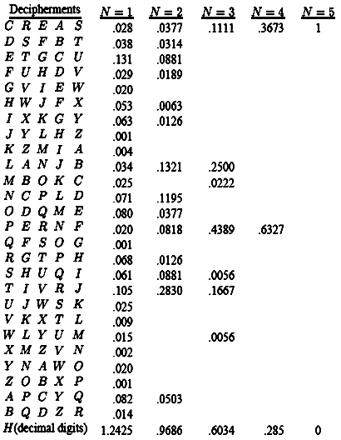
二、模糊度
1. 密码系统的基本数学模型
2. 信息度量与冗余
3. 理论安全
4. 实际安全
密码分析过程的概率模型：
在截获消息前，可以给每个消息和密钥设定一个先验概率；
待截获长度为N的消息后，计算相应的后验概率；
通常，随着N的增加，多数消息的后验概率降低，少数增加，直至最后只剩下一个消息后验概率接近于1，其它接近0。
右表是凯撒密码作用在英文文本上的实例及分析
Notes:
表中是截获N个字符之后的后验概率。
最下行的H是明文或密钥的模糊度，二者相等，其定义见下页。特别的，这里仅对某特定的密文进行计算，求和中不对其它密文进行。

Slide 48
1. 密码系统的基本数学模型
2. 信息度量与冗余
3. 理论安全
4. 实际安全
获得一定密文后，如何估计不确定度？
密码系统中的模糊度（疑义度）：
消息模糊度：
密钥模糊度：
H_{C}(M,N)的求和范围是所有长度为N的消息和密文
H_{C}(K,N)的求和范围是所有密钥和所有长度为N的密文
它们都是N的函数，也可简写为H_{C}(M)、 H_{C}(K)

Slide 49
1. 密码系统的基本数学模型
2. 信息度量与冗余
3. 理论安全
4. 实际安全
定理2、设N是截获的密文数，
模糊度H_{C}(K,N)是N的非递增函数；
前A个消息字符的模糊度是N的非递增函数；
前N个消息字符的模糊度不大于前N个密钥字符的模糊度。

Slide 50
1. 密码系统的基本数学模型
2. 信息度量与冗余
3. 理论安全
4. 实际安全
证明：
由
用K代替B，H(B)为获得N个字符的熵，A为S-N个字符，则第一式成立。
用M代替B，H(B)为获得N个字符的熵，A为S-N个字符，则第二式成立。
由
最后一项为零，因为C,K确定后，M是唯一确定的。由此第三式成立。

Slide 51
1. 密码系统的基本数学模型
2. 信息度量与冗余
3. 理论安全
4. 实际安全
密钥的模糊度
由于M和K是无关的，有 H(M,K) = H(M)+H(K)
再考虑 H(M,K) = H(C,K) = H(C)+H_{C}(K)
因此有 H_{C}(K) = H(M)-H(C)+H(K)
若H(M)=H(C)，则H_{C}(K)=H(K)
消息的模糊度
由 H(M,C) = H(M)+H_{M}(C) = H(C)+H_{C}(M)
得 H_{C}(M) = H(M)-H(C)+H_{M}(C)

Slide 52
1. 密码系统的基本数学模型
2. 信息度量与冗余
3. 理论安全
4. 实际安全
定理3、乘积密码S=TR中，消息的模糊度不低于仅使用R时的模糊度。
证明：
设C₁和C₂分别为第一次加密和第二次加密的密文，有
因此，
又因为，
二式联立，及可得到：

Slide 53
1. 密码系统的基本数学模型
2. 信息度量与冗余
3. 理论安全
4. 实际安全
定理4、加权和密码系统 的模糊度满足不等式：
其中H_{i}是T_{i}的模糊度，H可以代表消息或密钥的模糊度。
说明：
当T_{i}的密文集互不重叠时，模糊度取下限；
当S为强理想系统时，模糊度取上限。

Slide 54
1. 密码系统的基本数学模型
2. 信息度量与冗余
3. 理论安全
4. 实际安全
若消息总数为G，密文集与消息集大小相等，则H(C)≤log G
意义：密钥模糊度的减少不超过等长度消息的总冗余
正是消息中冗余的存在，使得密码唯一破译得到可能

Slide 55
1. 密码系统的基本数学模型
2. 信息度量与冗余
3. 理论安全
4. 实际安全
密钥的唯一解距离：唯密文攻击情况下，使H_{c}(K)接近为零的最小密文长度N_{UK}
当H_{C}(M)接近零，即仅有一个消息的后验概率接近为1时，N称为消息的唯一解距离N_{UM}。

Slide 56
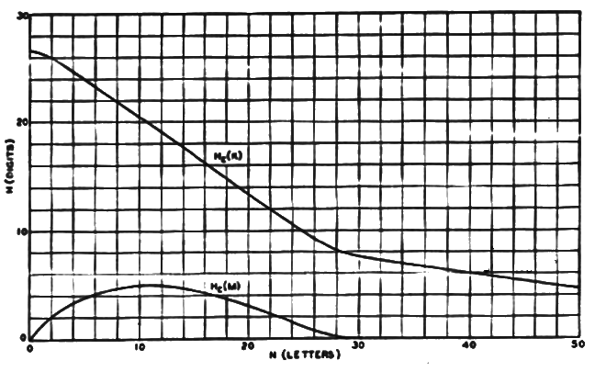
1. 密码系统的基本数学模型
2. 信息度量与冗余
3. 理论安全
4. 实际安全
例：英文单表代换密码
唯一解距离约27个字母

Slide 57
1. 密码系统的基本数学模型
2. 信息度量与冗余
3. 理论安全
4. 实际安全
例：周期为d的置换密码
取冗余度D=0.73（十进制值/字符）
唯一解距离：1.4d*log(d/e)
例：周期为d的维吉尼亚密码
唯一解距离：log26^{d}/0.6≈1.9d

Slide 58
三、“随机”密码的模糊度
1. 密码系统的基本数学模型
2. 信息度量与冗余
3. 理论安全
4. 实际安全
一般密码系统的模糊度分析情况复杂
密码算法的复杂性
语言结构的复杂性
考虑应用“随机”密码的模糊度公式分析

Slide 59
1. 密码系统的基本数学模型
2. 信息度量与冗余
3. 理论安全
4. 实际安全
如何分析应用在结构复杂语言上的密码系统？
提出“随机”密码的概念。做如下假设：
有G个字母，长度为N的消息共T=G^{N}=2^{R0N}个，R₀=log₂G。长度为N的密文也有T个。
T个消息可划分为两组：一组的先验概率值较大且均等，另一组的先验概率总和小到可以忽略。高概率组有S=2^{RN}个消息，其中R=H(M)/N，是信源中平均每个字母的熵。
若有u个不同的等概密钥，则从每个密文引出u条线。“随机”密码中，认为这些线随机地连到消息中。“随机”密码即是这样一个映射图表示的密码系统。

Slide 60
1. 密码系统的基本数学模型
2. 信息度量与冗余
3. 理论安全
4. 实际安全
模糊度近似计算：
从某密文有m条线连回高概率消息组的概率为
该密文的概率为m/S，每条连线概率为1/u
共需考虑T个密文
当该密文被截获时，密钥模糊度是log m
则模糊度为
Notes:
这种密文可以通过m个密钥由高概率组明文获得，所以该密文的概率为m/S
注：累和时需要对所有密文、所有连线累和。对某一密文的m个高概率连线，其累和隐含在密钥模糊度log m中；对所有的密文累和，是对每种概率的密文都乘T，表现为整体乘T

Slide 61
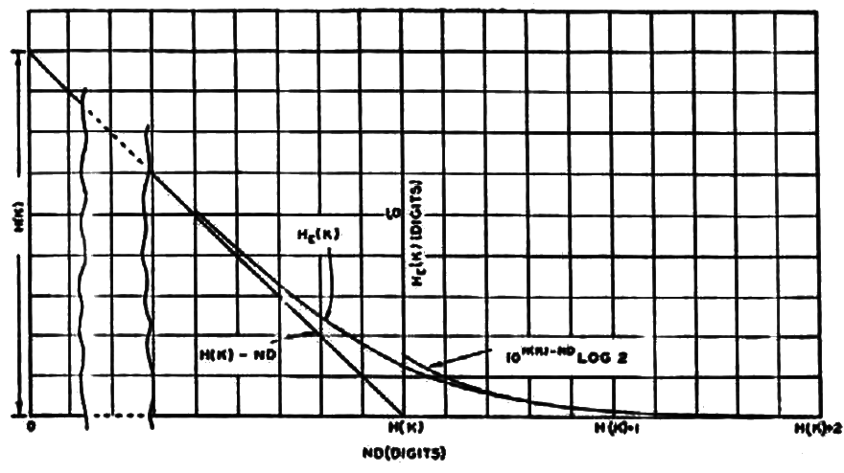
1. 密码系统的基本数学模型
2. 信息度量与冗余
3. 理论安全
4. 实际安全

Slide 62
1. 密码系统的基本数学模型
2. 信息度量与冗余
3. 理论安全
4. 实际安全
“随机”密码的模糊度公式需要修正
假设解密的明文随机分布在消息集中。
解密的明文更倾向于集中在一个较小的消息集中。例如置换密码不改变字符统计概率。此时，应当用R₁代替R₀。R₁是用字符统计概率计算得到的平均字符信息量。
密码系统和文本语法越复杂，“随机”密码的公式越准确。
加密短消息时，密钥没有被全部使用。
例如代换密码，短消息中未必会出现字母表中的全部字母。此时，所有相似密钥（仅未使用的部分不同）会解密到同样的消息，而不满足随机假设。
当N较小时，对每个N，将估计的有效密钥量代入公式。
“终端效应”：连字统计概率等等影响。

Slide 63
密码破译的确认
1. 密码系统的基本数学模型
2. 信息度量与冗余
3. 理论安全
4. 实际安全
当宣称某种密码系统和密钥被破译时，
若使用的密文长度远大于唯一解距离，则可信；
若使用的密文长度相当于或小于唯一解距离，则很可疑。
备注：
唯一解距离是针对唯密文攻击所做的分析。实际操作中往往会采用更有效的方式
唯密文攻击时，所需的密文长度通常远大于唯一解距离
冗余度的作用
消息中，字符间存在的一系列规则，这就产生冗余
密文中冗余被分散，但仍存在。累计足够多的密文将保证只有一对消息和密钥满足这些规则，此时破译成功

Slide 64
四、理想安全
1. 密码系统的基本数学模型
2. 信息度量与冗余
3. 理论安全
4. 实际安全
完美密码系统要求无限长密钥来加密无限长消息
定义：理想安全（Ideal Secrecy）系统：
密钥和消息的模糊度不随着N趋于无穷大而趋近于零。
定义：强理想（Strongly Ideal）安全系统：
密钥的模糊度与N无关，H_{C}(K)=H(K)。
例：单表代换用于特殊文本（所有字母等概，且前后无关）,是理想安全系统
H_{C}(K)=H(K)
H_{C}(M)=H(K)
H_{C}(M)=N*log G

Slide 65
1. 密码系统的基本数学模型
2. 信息度量与冗余
3. 理论安全
4. 实际安全
定理5、T是强理想安全的充分必要条件是：对任意两个密钥，T_{i}⁻¹T_{j}将每个消息映射到与它等概的消息上。
定理6、若每个消息字母等概且相互无关，则任何闭合密码系统都是强理想安全的。
若每个消息字母等概且相互无关，则冗余度为零，

Slide 66
理想安全系统的弱点
1. 密码系统的基本数学模型
2. 信息度量与冗余
3. 理论安全
4. 实际安全
密码系统与语言必须紧密结合（除非先压缩），从而消除冗余影响。这很困难。同时，语法结构的轻微改变，可能使系统变得非常脆弱。
为实现理想安全，可先压缩自然文本，去除冗余
去除冗余后，任何简单的密码系统都可以达到要求
压缩技术越精细，最终的输出就越接近理想安全

Slide 67
1. 密码系统的基本数学模型
2. 信息度量与冗余
3. 理论安全
4. 实际安全
压缩的局限
自然语言极其复杂，为彻底消除冗余，其压缩映射必然非常复杂，并且系统必须花费极大的代价存储信息——字典。
一般而言，压缩映射算法在容错方面性能很差。密文字符的错误，会导致相当大区域（视语法结构而言）的错误。
对自然语言，只能近似满足理想要求：
唯一解距离设计得足够大
系统的复杂度随着唯一解距离增大而迅速增加
无穷大唯一解距离（理想安全）要求无穷复杂的系统

Slide 68
1. 密码系统的基本数学模型
2. 信息度量与冗余
3. 理论安全
4. 实际安全
人的参与：
剔除元音字母和其它不会导致歧义的字母，必要时也可修改少量字母，然后再加密
可以降低冗余（大约3或4倍到1倍），唯一解距离也会放大相应倍数
实际上是将解密者的语言能力也做为解密器的一部分
目前机器智能有限，难以模仿人脑智能，该措施可以有效地增加破译难度
解密时间长，对合法解密者的语言能力要求较高，不利于普及
加密者对“不会导致歧义的字母”的判断未必正确，可能导致无法唯一解密

Slide 69
第四节 实际安全

Slide 70
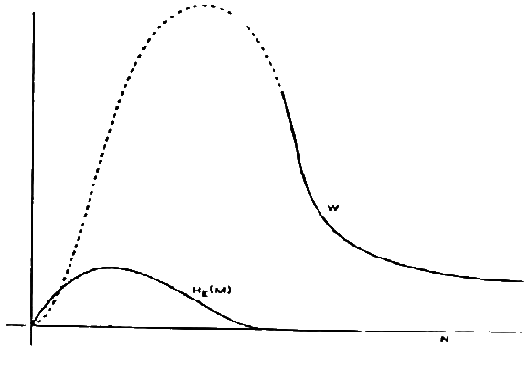
一、工作特性
1. 密码系统的基本数学模型
2. 信息度量与冗余
3. 理论安全
4. 实际安全
定义：工作特性是从N个字符密文确定密钥所需的平均（对所有消息和密钥）工作量（单位：工时）
是实际安全的一个量化度量
英文单表代换 密钥的模糊度 和工作特性。
解不唯一
解唯一
工作量趋于稳定

Slide 71
1. 密码系统的基本数学模型
2. 信息度量与冗余
3. 理论安全
4. 实际安全
实际安全系统，要求在它所希望传输的字符量范围内工作特性足够高。
具有有限资源的攻击者在合理的时间内不能破译系统
问题是，W(N)多大系统才安全？
例：假定每秒可以计算100万次，即10⁻⁶sec/compute
W(N) | N⁵ | 2^{N} | N!
N=10 | 0.1s | 0.001s | 3.6s
N=100 | 10⁴s≈2.8h | 1.3*10²⁴s≈4.0*10¹⁶y | 9.3*10¹⁵¹s≈3.0*10¹⁴⁴y
N=1000 | 10⁹s≈31.7y | 1.1*10²⁹⁵s≈3.4*10²⁸⁷y | ∞

Slide 72
1. 密码系统的基本数学模型
2. 信息度量与冗余
3. 理论安全
4. 实际安全
设一个好的密码系统，必须将最小工作量最大化
不仅要考虑标准密码分析方法
要确保没有任何捷径可以破译密码——很难！
如何确认一个非理想系统的唯一解距离足够大，用任何方法分析都需要极大的工作量？
研究密码分析员可能使用的每一种方法，总结出抵制规律，在设计密码系统时应用这些规律
设计系统，使得它的破解工作等价于某些复杂性问题
下面我们将讨论密码分析员常用的分析方法

Slide 73
二、蛮力搜索攻击
1. 密码系统的基本数学模型
2. 信息度量与冗余
3. 理论安全
4. 实际安全
蛮力搜索（Brute Force Search）或穷举搜索（Complete Trial and Error）
尝试每个可能的密钥
原则上几乎所有密码系统都可以攻破
是一种基本的攻击方式，计算量与密钥大小成正比
假设破解的明文可以辨认
若明文无法辨认则不可行
若有多个无法区分的可辨认明文，也不可行——理想安全

Slide 74
1. 密码系统的基本数学模型
2. 信息度量与冗余
3. 理论安全
4. 实际安全
蛮力搜索的计算量
假设密钥空间大小为K，每个密钥的概率相等，则平均需要尝试K/2次，可以获得结果。
假设一个密码系统只能靠蛮力搜索进行分析，且密钥空间足够大，是否安全？
密钥大小 | 密钥空间大小 | 所需时间 （每次尝试1μs）
32 bit | 2³²=4.3*10⁹ | 35.8 min
56 bit | 2⁵⁶=7.2*10¹⁶ | 1142 year
128 bit | 2¹²⁸=3.4*10³⁸ | 5.4*10²⁴ year
1024 bit | 2¹⁰²⁴=1.8*10³⁰⁸ | 2.9*10²⁹⁴ year
26 个字符 | 26!=4.0*10²⁶ | 6.4*10¹² year

Slide 75
1. 密码系统的基本数学模型
2. 信息度量与冗余
3. 理论安全
4. 实际安全
称金币问题：有27枚金币，其中一个是假的。假的比真的略轻。现在有一个天平，问最少几次可以找出假币？
答案：三次。
先分三堆，9个一堆。随意称两堆。若不平衡，则假币在轻的一堆中，若平衡，则假币在未称的一堆。
再分三堆，3个一堆。用上面做法选出一堆。
最后剩三个。用上面方法找出假币。

Slide 76
1. 密码系统的基本数学模型
2. 信息度量与冗余
3. 理论安全
4. 实际安全
聪明的蛮力破解：
从高可能性密钥到低可能性密钥逐步尝试
分组尝试
分组尝试：
将密钥分成S组，最多进行（S-1）次尝试，找出密钥在哪一组中。然后再这样逐次做下去。
分组原则（为使尝试次数最少）：
密钥均匀分组；
若密钥先验概率不等，则应使各组概率和尽可能相等；

Slide 77
信息论角度的解释
1. 密码系统的基本数学模型
2. 信息度量与冗余
3. 理论安全
4. 实际安全
若将密钥均分为2组，每次尝试可以确定1bit的密钥信息
若密钥不均分，极端情况下，一组为1个密钥，剩余密钥为另一组，则每次尝试可以确定2*10⁻²⁵bit的密钥信息（单表代换）

Slide 78
分组尝试的尝试次数
1. 密码系统的基本数学模型
2. 信息度量与冗余
3. 理论安全
4. 实际安全
若每次尝试可以给出2种结果
每次分成2组的尝试次数最少
单表代换密码：h=log₂26!≈88.4次
若每次尝试可以给出S种结果
每次分成S组的尝试次数最少
分金币问题：h=log₃27=3次

Slide 79
分组尝试的抵制
1. 密码系统的基本数学模型
2. 信息度量与冗余
3. 理论安全
4. 实际安全
分组尝试的前提：
密钥可以分组，并通过简单测试确定密钥在哪一组中
例如单表代换中，可以根据字频统计、连接、重复、翻转等确定部分密钥字。
原则：使用尽量多的密钥字加密明文的每一部分

Slide 80
三、统计攻击
1. 密码系统的基本数学模型
2. 信息度量与冗余
3. 理论安全
4. 实际安全
设字频统计将26个字母分为4组：2,9,9,6，则其密钥模糊度由log₂26!≈88.4bits降为log₂2!9!9!6!≈47.4bits，减少了41bits。
统计攻击的一般步骤（攻击密钥）：
选择一个仅依赖与密钥，而对明文不敏感的统计特征S_{K}
在密文中统计S_{K}
根据S_{K}的结果对密钥进行取舍
原则：使用扩散/混淆技术增加统计分析的难度

Slide 81
扩散（Diffusion）
1. 密码系统的基本数学模型
2. 信息度量与冗余
3. 理论安全
4. 实际安全
将明文中的统计结构扩散到远程结构中
作用：
敌方必须截获更多的密文才能进行统计攻击；
敌方分析的工作量大大增加
多个独立的统计特征被放大后混叠在一起
冗余度不变（只有压缩才能去除冗余）
语言结构不会被消除（除非压缩），但可以被分散
明文
密文

Slide 82
混淆（Confusion）
1. 密码系统的基本数学模型
2. 信息度量与冗余
3. 理论安全
4. 实际安全
使密文和密钥间的映射关系尽可能复杂、纠缠
分析员根据统计S₁确定一个密钥范围R₁，根据统计S₂确定另一个密钥范围R₂。当足够混淆时，分析员将难于找到R₁和R₂的交集，从而增加破译难度。
假设密钥空间的坐标为k₁,k₂,…,k_{p}，统计s₁,s₂,…,s_{n}可以视为空间中的n次测量，因此有
作用：
增加密钥空间的坐标维数和方程的复杂性

Slide 83
四、可能词攻击
1. 密码系统的基本数学模型
2. 信息度量与冗余
3. 理论安全
4. 实际安全
可能词指
特殊消息中可能存在的特定词语或短语，或
常用高频词或音节（例如英语中the, tion等等）
攻击方式：
假设某个特定位置上是某个可能词，破解部分密钥
在此基础上解密其余密文/密钥
若解密的明文有意义，则破译成功；否则更换可能词的位置或更换可能词
从一小段明文/密文对来确定密钥（或部分密钥）有多困难？

Slide 84
1. 密码系统的基本数学模型
2. 信息度量与冗余
3. 理论安全
4. 实际安全
密码系统的映射函数设计：
为保持密码系统性能，要求C=f(M,K)和M=g(C,K)简单
为抗可能词攻击，要求K=h(M,C)复杂
混淆技术的利用：
以上函数应当对每一个k_{i}都足够复杂
从增加混乱程度考虑，映射f_{i}可以包含若干个m_{i}，而且这些m_{i}最好不相邻也不相关
原则：密文字由尽量多的密钥字和不相关的明文字决定

Slide 85
总结
1. 密码系统的基本数学模型
2. 信息度量与冗余
3. 理论安全
4. 实际安全
设计密码算法应使用的几个技术：
使用尽量多的密钥字来加密明文的每一部分
使用扩散和/或混淆技术增加统计分析的难度
每个密文字符由尽可能多的密钥字符和若干不相关的明文字符决定
建议交替使用代换和置换算法，且在之间插入一个线性变换

Slide 86
参考文献
1. 密码系统的基本数学模型
2. 信息度量与冗余
3. 理论安全
4. 实际安全
Claude E. Shannon, "Communication Theory of Secrecy Systems", Bell System Technical Journal, Vol. 28-4, pp. 656-715, Oct. 1949.
Martin E. Hellman, "An Extension of the Shannon Theory Approach to Cryptography", IEEE Trans. on Information Theory, Vol. IT-23, No. 3, pp. 289-294, May 1977.

